Slide 1
Рекомендации для детей и родителей, направленные на коррекцию дисграфии на почве нарушений языкового анализа и синтеза (для обучающихся среднего звена)
Учитель – логопед МБОУ ОШ №2 города Тюмени: Григорьева О.Н.

Slide 2
Дисграфия на почве нарушений языкового анализа и синтеза

Slide 3
Ряд упражнений, направленных на коррекцию
СОСТАВ СЛОВА
Родственные и однокоренные слова
Корень слова
1. Ответь на вопрос: кто в слове самый главный? (

Slide 4
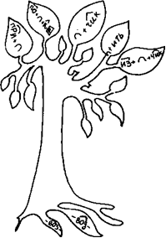
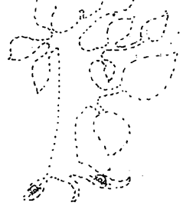
2. Составь своё дерево с родственными словами, собери его листочки, подпиши корень.
привоз___
повозка__
воз______
возчик___
возить___
ИЗВОЗЧИК

Slide 5
Упражнения
3, Прочитай слова и найди лишнее. Выдели корень у всех родственных слов.
• борьба, борец, воевать, бороться
• вражеский, враг, врать, вражда
• смешной, смешно, смешить, мех
• ветер, вихрь, ветреный, безветрие
• учить, участок, учитель, изучать
4. Сравни пары слов.
а) гора — горе — горел б) рисовал — рисовый
в) вода — водитель г) шипеть — шиповник

Slide 6
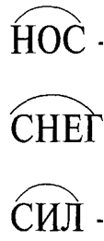
5. Соедини слово с его корнем разным цветом
носик
снежок
нежность
норка
носки
носить
снежный
снегоход
сильный

Slide 7
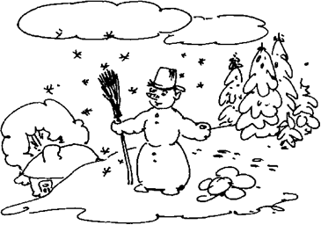
6. Рассмотри картинку и выпиши все родственные слова. Выдели корень

Slide 8
7. Подбери родственные слова по схеме
Образец: синий — синеть — синева.
голубой — ...__________________________
белый — ... __________________________
чёрный --- ...__________________________
красный — ..._________________________
зелёный — ..._________________________

Slide 9
Приставка 1. Определи действие по картинке.

Slide 10
2. Как что может называться?
Образец: часы на стене — настенные часы.
переход под землёй____________________
камни под водой______________________
час перед рассветом____________________
повязка на рукаве_____________________

Slide 11
Упражнения

Slide 12
6. Подумай, какие здесь приставки?
... звенел в школе звонок.
Дети ... шли из класса.
Лена ... шла за Светой в сад. /
Дети ... шли из школы и ... шли домой.

Slide 13
7. Составь слова при помощи одной приставки.

Slide 14
Суффикс

Slide 15
Упражнения
2. Запиши слова парами, убрав в них суффикс.
Образец: дырка. — дыра.
шляпка дубок
кашка подносик
листочек ключик
городок пожарник

Slide 16
Желаю успехов!

